Slide 1
Использование Интернет технологий и ресурсов при подготовке к ОГЭ по истории и обществознанию

Slide 2
Виды интернет ресурсов:
Поисковые системы и средства поиска информации;
Коллекции электронных образовательных ресурсов;
Ресурсы по предметам образовательной программы: демо-версии, on-line тестирование, курс видео уроков, конспекты, тренажеры, дистанционные курсы.
Общие ресурсы для подготовки к ОГЭ

Slide 4
Функции Интернета как средства обучения
Организация совместных исследовательских работ учеников и учителей
Дистанционное обучение
Оперативный обмен информацией
Формирование у школьников коммуникативных навыков
Обучение процессу добывания информации

Slide 5
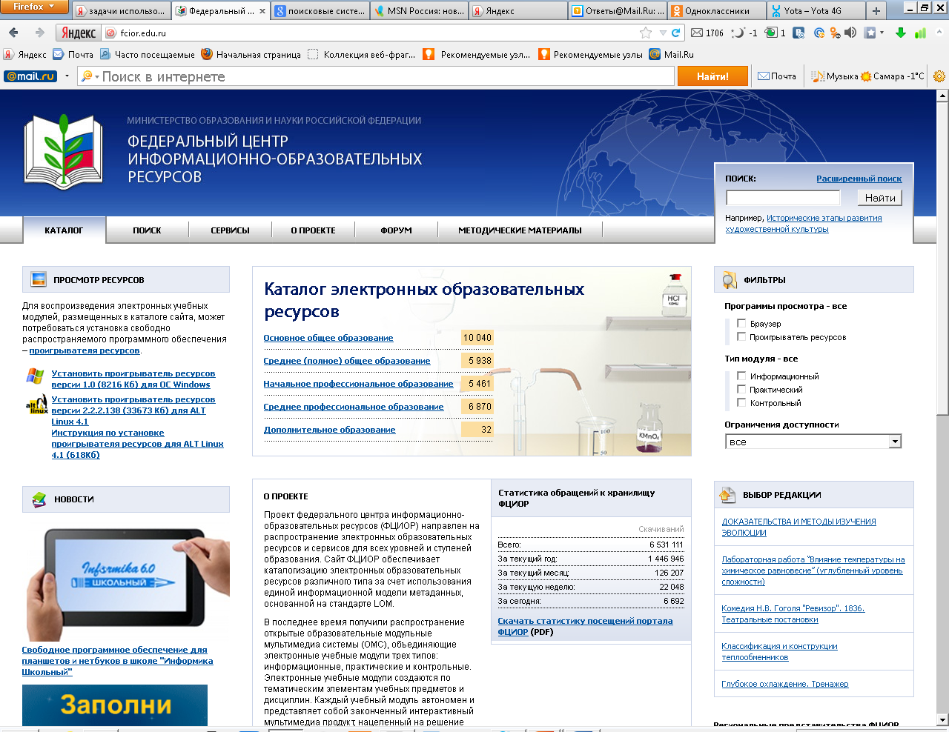
Коллекции электронных образовательных ресурсов
Федеральный центр информационно-образовательных ресурсов http://fcior.edu.ru http://eor.edu.ru

Slide 6
Интерактивная доска

Slide 7
Работа с документ-камерой
Документ-камера помогает при рассмотрении реальных объектов и их проекций, демонстрируемых на экране;
Большое количество пособий дает возможность через документ-камеру на любом этапе урока давать задание части «А» и «В» с последующим разбором и анализом готовых решений

Slide 8
http://interneturok.ru/ru/school/obshestvoznanie
Разделы:
Структура урока:
Учителям
Ученикам
Родителям
Директору
Разбор заданий ОГЭ и ЕГЭ
Видео
Конспект
Тренажер
тест
http://interneturok.ru/ru/school/obshestvoznanie

